Slide 1


Chování jednotlivých aktérů na trhu s byty včetně analýzy 3E zásahů veřejné moci – TB010MMR023
Výsledek H_{neleg}
Vyhodnocení stávající podpory poskytované MMR ČR, SFRB, MPSV ČR a MF ČR z pohledu udržitelnosti, efektivity a předpokládaného vývoje veřejných financí a při respektování závěrů Koncepce bydlení ČR do roku 2020
Výsledek H_{neleg}
Návrh nových nástrojů bytové politiky, zejména úvěrového a garančního charakteru na základě přihlédnutí k principu 3E analýzy
Výsledek N
Návrh certifikované metodiky pro pravidelné a průběžné hodnocení používaných nástrojů bytové politiky
RNDr. Jiří Klíma

Slide 2
Etapa 1 (červenec 2012 – září 2012)
činnost 1.1. – přehled aktuálního vývoje ekonomických a sociálních faktorů ovlivňujících trh s byty v ČR
- Makroekonomické ukazatele – všeobecný přehled, Makroekonomický vývoj ČR v letech 2001 až 2011,Socioekonomická charakteristika vývoje ČR, Vývoj bytové výstavby v ČR a v krajích v letech 1997 až 2011,Vývoj hrubého domácího produktu a jeho vliv na bytovou výstavbu
- Problematika nájemného, Vývoj nájemního bydlení v ČR, Vliv inflace na ceny nemovitostí, Vliv zvýšení sazby DPH na trh s nemovitostmi
- Nástroje cenové regulace – důvody, nástroje, cíle
činnost 1.2. - charakteristika trhu s nemovitostmi
- Specifika trhu s byty
Subjekty na trhu s byty
Segmentace trhu s byty
Odvození poptávky a nabídky, cenotvorné faktory a jejich determinanty
Selhání trhu s byty
- Vliv zásahů veřejné moci
Základní principy 3 E analýzy

Slide 3
Etapa 2 (září 2012 – listopad 2012)
Činnost 1.3 – Vlastnické bydlení (září 2012 – říjen 2012)
Výhled dalšího rozvoje vlastnického bydlení
Vývoj cen bytů v bytových domech
Regionální vývoj cen bytů v bytových domech (okresní města, okresy, kraje)
Vývoj cen bytů v rodinných domech
Regionální vývoj cen pořizovacích hodnot bytů v rodinných domech (kraje)
Činnost 1.4 – Nájemní bydlení (říjen 2012 – listopad 2012)
Výhled dalšího rozvoje nájemního bydlení
Situace na trhu s tržním nájemným
ceny tržního nájemného v sídlech, okresech a krajích ČR
Vývoj cen nájemného v krajích, okresech a krajských a okresních městech ČR
Vývoj cen bytů v rodinných domech
Regionální vývoj cen pořizovacích hodnot bytů v rodinných domech (okresy, kraje)
Činnost 1.5 – Analýza dopadů stávajících opatření státu (říjen 2012 – listopad 2012)
Motivační efekty
Deformace
Dostupnost informací pro vyhodnocení

Slide 4
Etapa 3 (leden 2013 – květen 2013)
Činnost 2.1. (leden 2013 – březen 2013)
Vyhodnocení stávající podpory poskytované MMR ČR, SFRB, MPSV ČR a MF ČR z pohledu udržitelnosti, efektivity a předpokládaného vývoje veřejných financí a při respektování závěrů koncepce bydlení ČR do roku 2020
Činnost 2.2. (březen 2013 – květen 2013)
Návrh struktury údajů pro měření dopadů jednotlivých nástrojů bytové politiky, včetně návrhu analytických postupů a jejich praktického ověření
Etapa 4 (červen 2013 – listopad 2013)
Činnost 2.3. (červen 2013 – srpen 2013)
návrh nových nástrojů bytové politiky, zejména úvěrového a garančního charakteru na základě přihlédnutí k principu 3E analýzy a obdobným existujícím opatřením v zemích EU-27
Činnost 2.4. (srpen 2013 – listopad 2013)
Návrh metodiky pro pravidelné a průběžné hodnocení nástrojů bytové politiky

Slide 5
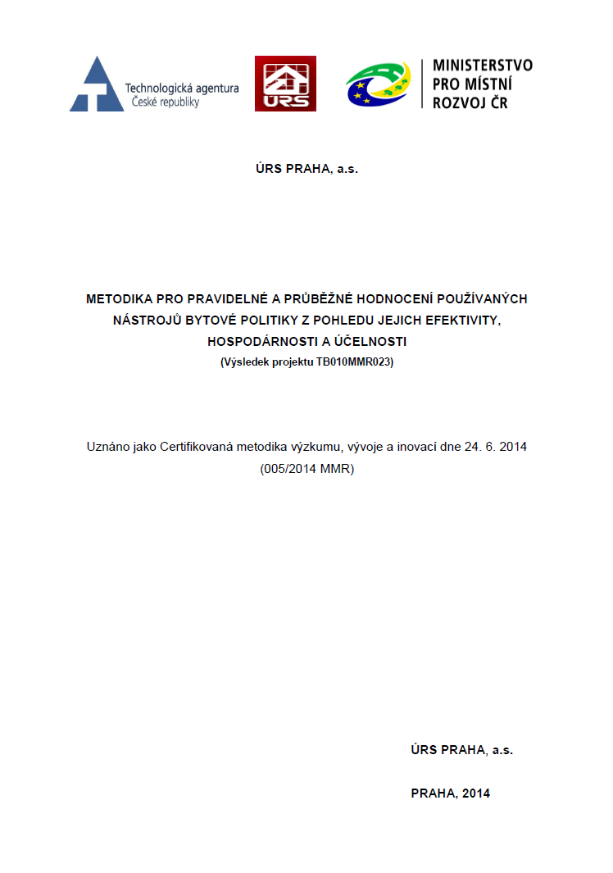
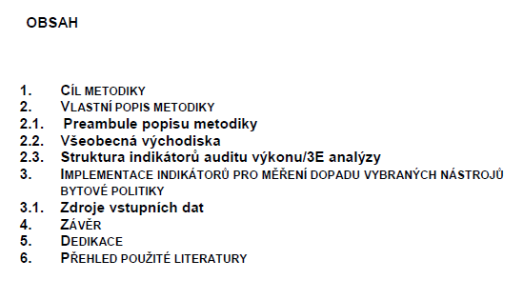
Představení hlavního výsledku projektu – návrh metodiky

Slide 6
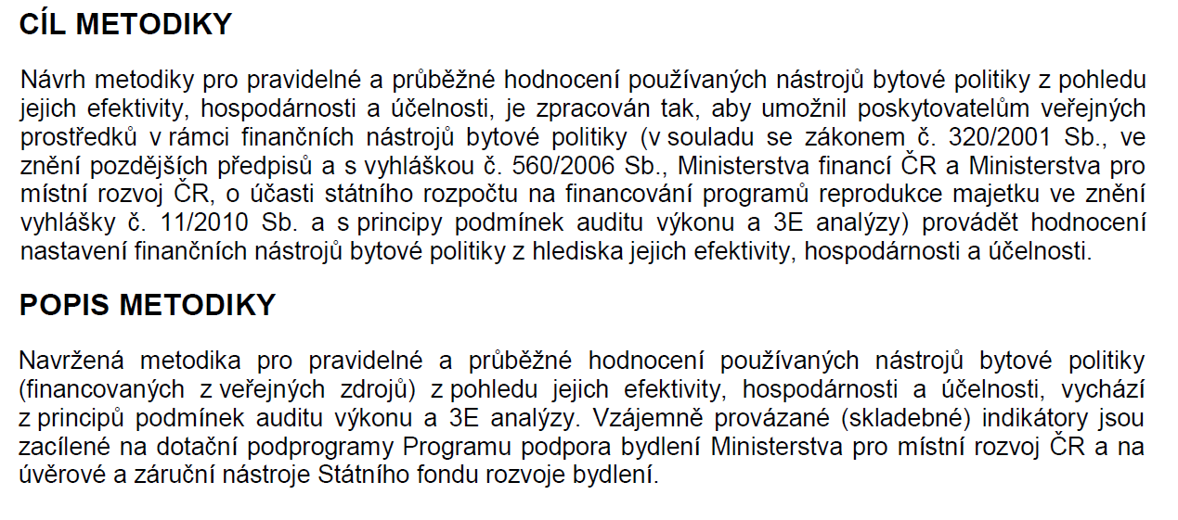
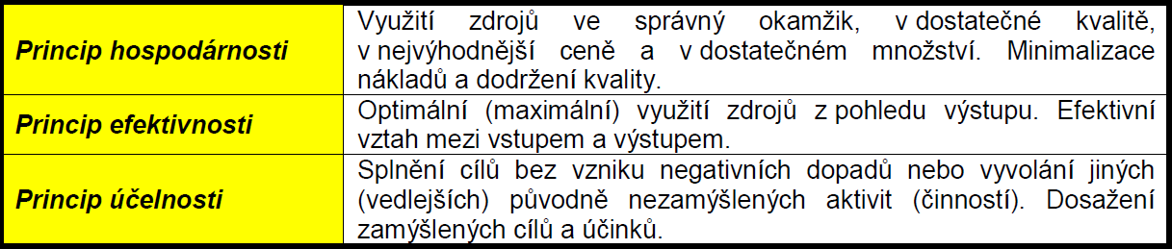
Uplatnění výsledku – objednatel MMR
Základní princip 3E analýzy

Slide 7
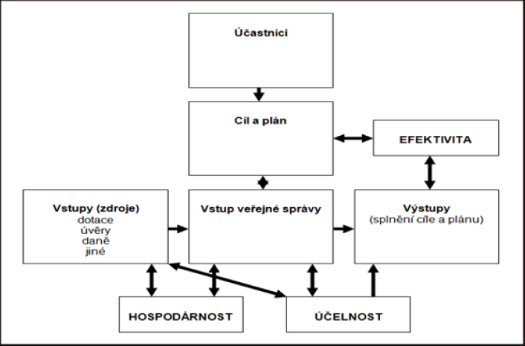
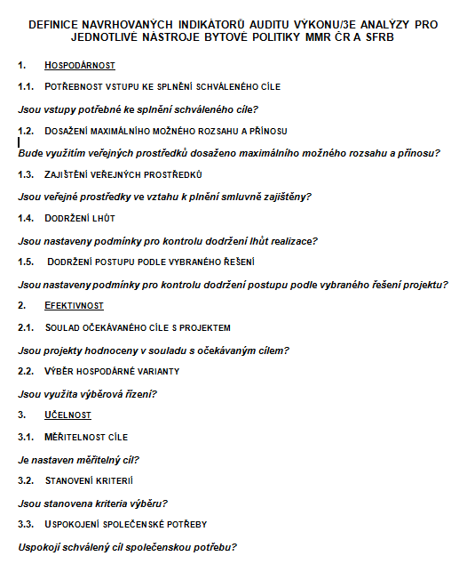
Schematické znázornění 3E analýzy
Definice navrhovaných indikátorů 3E analýzy pro hodnocení finančních nástrojů bytové politiky

Slide 8
Využití výsledků projektu ze strany MMR - příklady
Listopad 2014 – Zpracování návrhu nového dotačního titulu – Komunitní domy seniorů (KoDuS) na základě využití zahraničních zkušeností a poznatků (využití výsledku H_{neleg})
Leden 2015 – Vyhodnocení projektů realizovaných prostřednictvím dotačních titulů pro oblast bydlení z rozpočtové kapitoly MMR a dokončených v roce 2014 (využití výsledku N)
Leden 2015 – Květen 2015 – Příprava nové programové dokumentace pro Program podpora bydlení 2016 – 2021 (využití výsledku H_{neleg})
Březen 2015 – Září 2015 – Úprava nařízení vlády SFRB využívajících nástroje finančního inženýrství (plán legislativních prací) (využití výsledku H_{neleg})

Slide 9
Kontakt na řešitele
RNDr. Jan Müller
ÚRS PRAHA a.s., Pražská 18, Praha 10
mueller@urspraha.cz
Ing. František Glazar
ÚRS PRAHA a.s., Pražská 18, Praha 10
glazar@urspraha.cz

